Slide 2
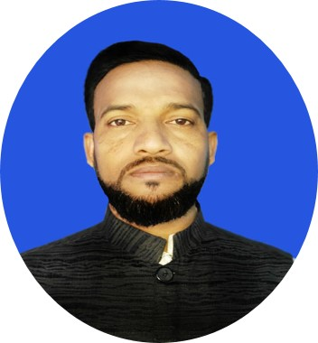
শিক্ষক পরিচিতি
মোঃ আমির হোসেন
সহকারি শিক্ষক (সমাজ বিজ্ঞান)
মদিনাতুল উলুম ইসলামিয়া দাখিল মাদরাসা 79hossainamir@gmail.com
ফোনঃ ০১৭১৪-৩১৫৭৭২

Slide 3
পাঠ পরিচিতি
অষ্টম শ্রেণি
বাংলা প্রথম পত্র
সময়ঃ ৪০মিনিট
২২/০৬/২০১৯

Slide 4
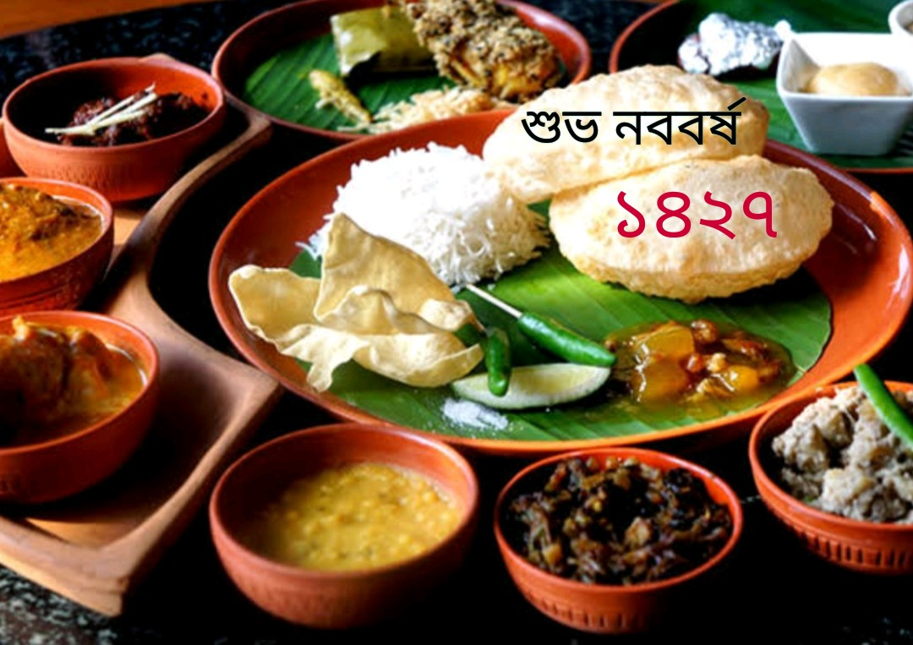
ছবিটি দেখো ?
ছবিটি দেখো ?

Slide 5
আজকের আমাদের পাঠের বিষয়ঃ
বাংলা নববর্ষ

Slide 6
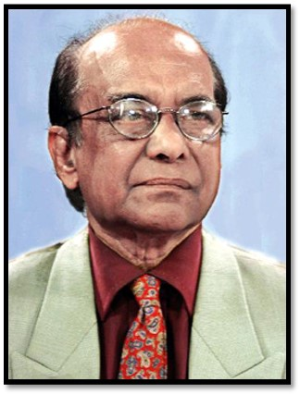
জন্মঃ
শিক্ষাঃ
পেশাঃ
কাব্যঃ
মৃত্য

Slide 7
এই পাঠ শেষে শিক্ষাথীরা......
বাংলা নববর্ষ কী তা বলতে পারবে ;
লেখক পরিচিতি বলতে পারবে ;
বাংলা নববর্ষের উৎসব বর্ণনা করতে পারবে ;

Slide 8
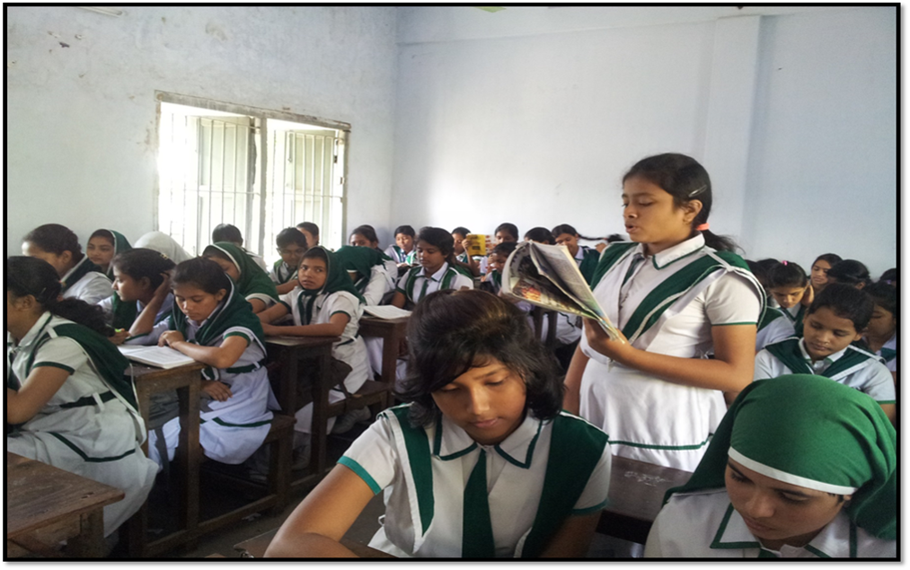
সরব পাঠ

Slide 9
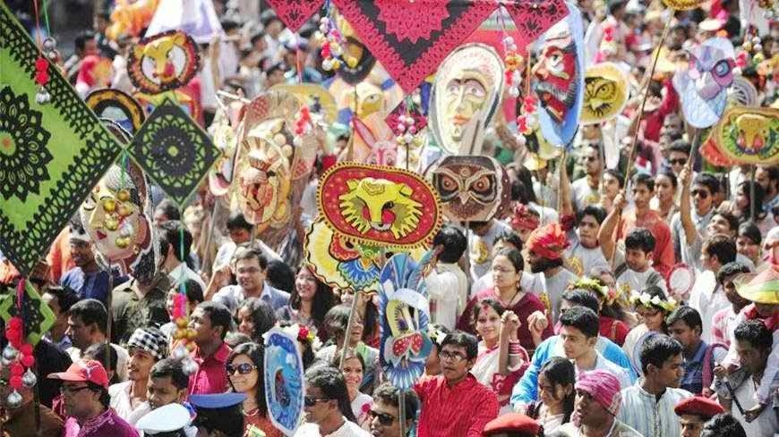
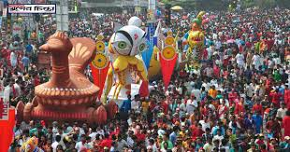
মঙ্গলশোভা যাত্রা

Slide 10
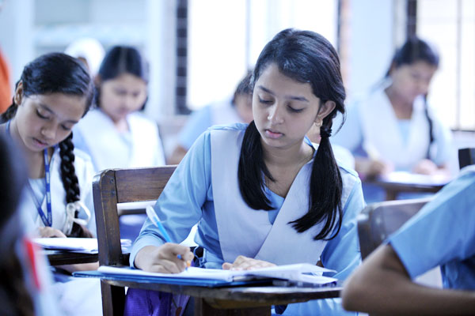
একক কাজ
মঙ্গলশোভা যাত্রা কী ?

Slide 11
বাংলা বর্ষ বরণ উৎসব
বাংলা বর্ষ বরণ উৎসব

Slide 12
জোড়ায় কাজ
বাংলা নববর্ষের কয়েকটি উৎসবের নাম লিখ ?

Slide 13
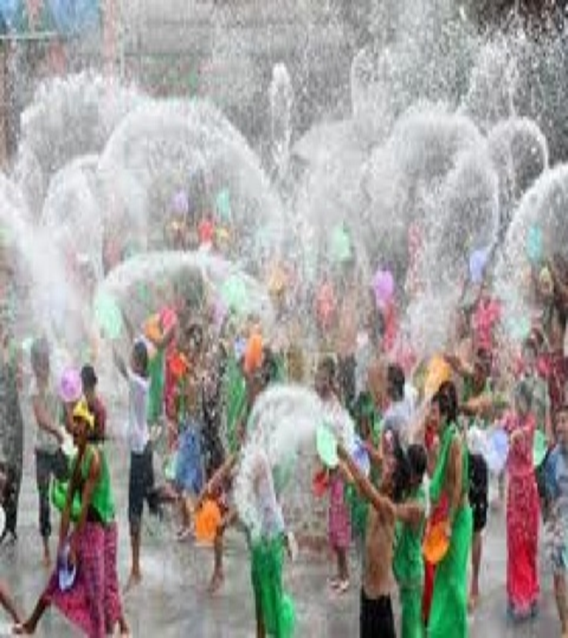
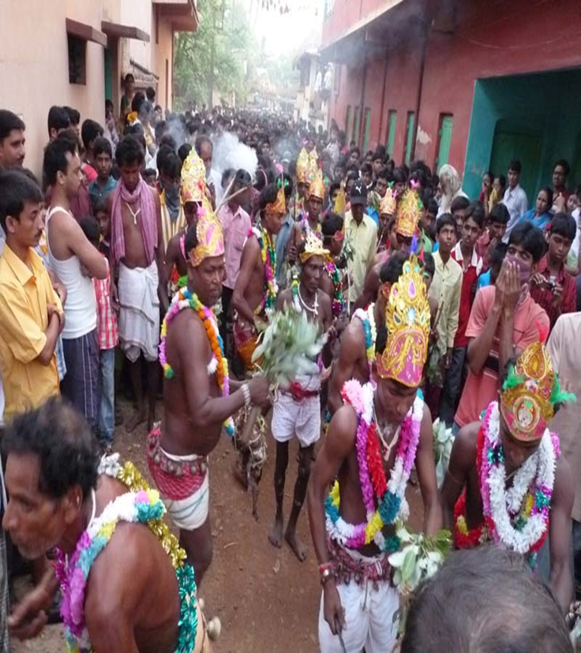
পাহাড়ি এলাকায় নববর্ষ উদযাপন

Slide 14
দলীয় কাজ
বাংলা নববর্ষ উদযাপনের প্রয়োজনীয়তা ব্যাখ্যা কর ?

Slide 15
মূল্যয়ন
১/ জাতীয়তা শব্দের অর্থ কি ?
ক) স্বজাতিচেতনা সংক্রান্ত খ)নতুন দেশ গ) সাম্যবাদ
২ / নববর্ষ উদযাপনের মাড্যমে কি প্রকাশ পেয়েছে ?
ক) উগ্র জাতীয়তা খ) ঐক্যবোধ গ) বহুমুখী ভাবনা ঘ) সাংস্কৃতিক ভিন্নতা

Slide 16
বাড়ির কাজ
পয়লা বৈশাখ সম্পর্কে সাতটি বাক্য লিখ।

Slide 17
ধন্যবাদ

